Slide 1

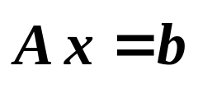
第5章 解线性方程组的直接法
/* Direct Method for Solving Linear Systems */
求解
引言 /* Introduction */
很多工程问题的计算最终都归结为解线性方程组。虽然有些数学模型中不直接表现为解线性方程组,但其数值解法中将问题“离散化”或“线性化”将成为线性方程组。线性方程组的求解是数值分析课程中最基本的、最重要的内容之一。

Slide 2
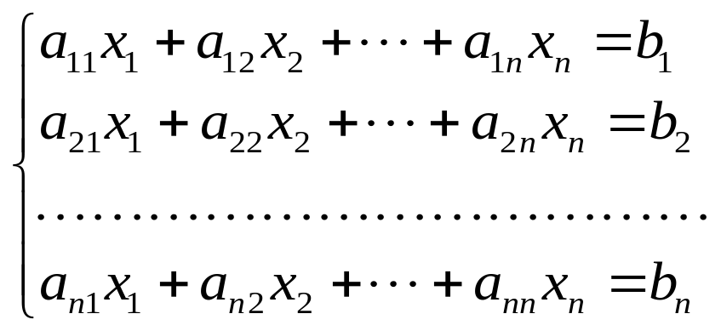
设线性方程组:
记为矩阵形式为 Ax=b
其中A是一个n的阶方阵, x和b是n维列向量。
由Cramer法则，若系数行列式det(A) ≠0,线性方程组存在唯一的一组解.
线性方程组的解法一般分为两大类,一类是直接法, 经过有限次的运算,即可求得线性方程组的解，本章主要介绍直接解法。
另一类是迭代法,将方程组变形为某种等价的迭代公式,给出初值x(0),产生迭代序列{x(k)},k=0,1,2, ☹,在一定的条件下 x(k) →x*(准确解)。迭代法是下一章介绍的重点.

Slide 3
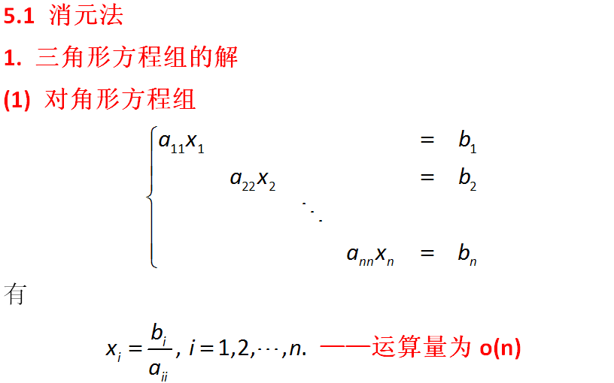
§1 消元法 /* Elimination Method*/

Slide 4
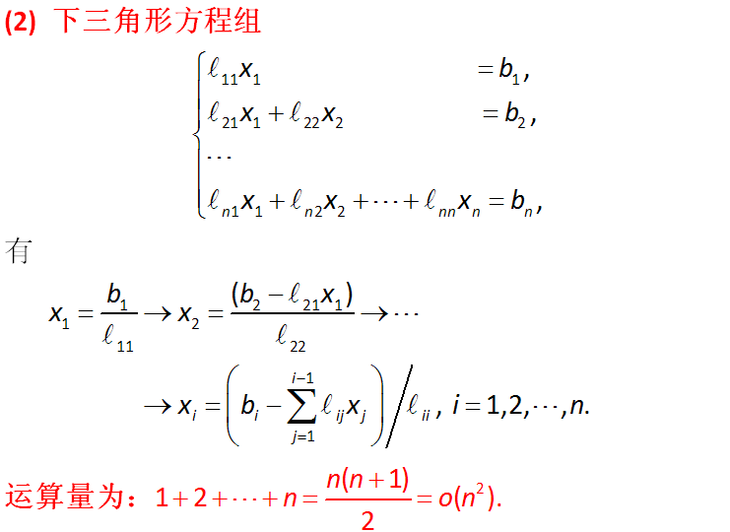
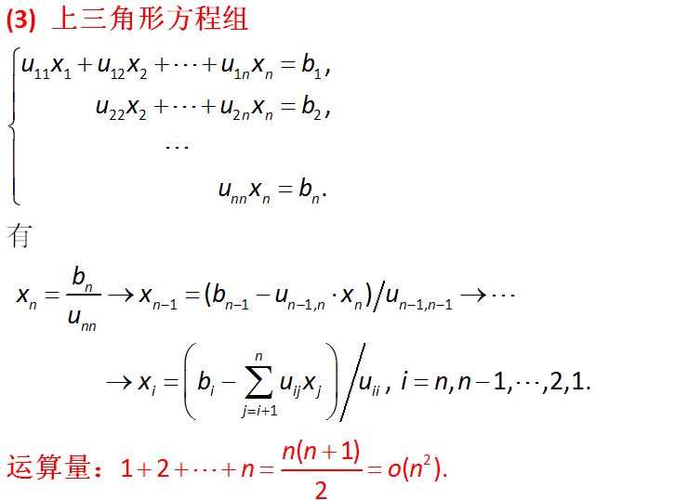

Slide 5

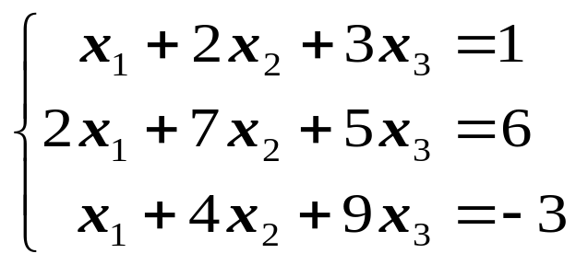
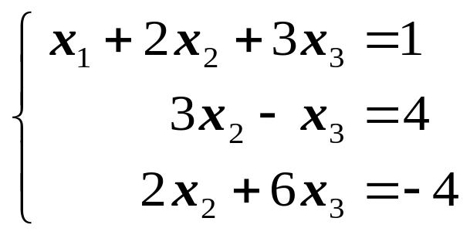
§2 高斯消元法 /* Gaussian Elimination */
1、高斯消元法的基本思想
思路
首先将A化为上三角阵 /* upper-triangular matrix */，再回代求解 /* backward substitution */。
=
例1 解方程组
解: 第一步,第一个方程乘-2加到第二个方程；第一个方程乘-1加到第三个方程,得到

Slide 6
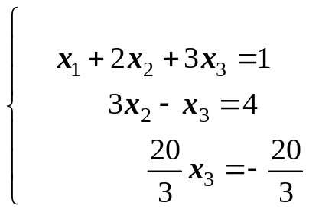
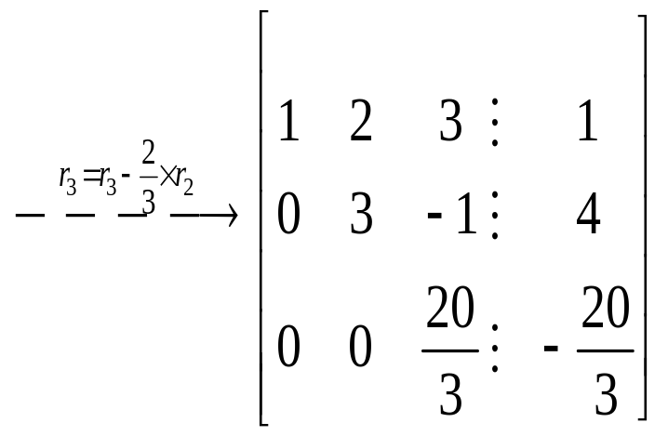
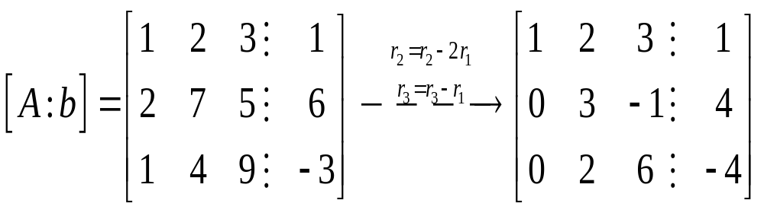
第二步,第二个方程乘-2/3加到第三个方程得到
回代:解第三个方程得x₃,将x₃代入第二个方程得x₂,将x₂, x₃代入第一个方程得x₁,得到解 x*=(2,1,-1)^{T}
容易看出第一步和第二步相当于增广矩阵［Ａ:b］在作行变换,用r_{i}表示增广阵［A b］的第i行

Slide 7
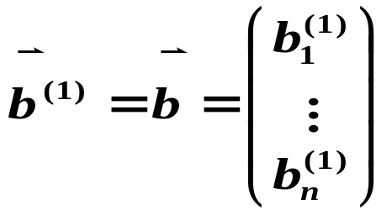





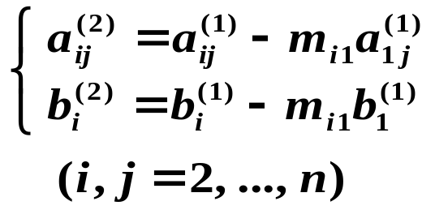
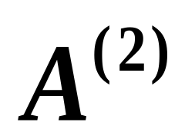
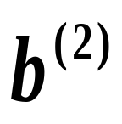


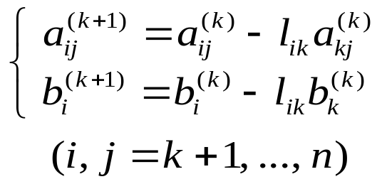

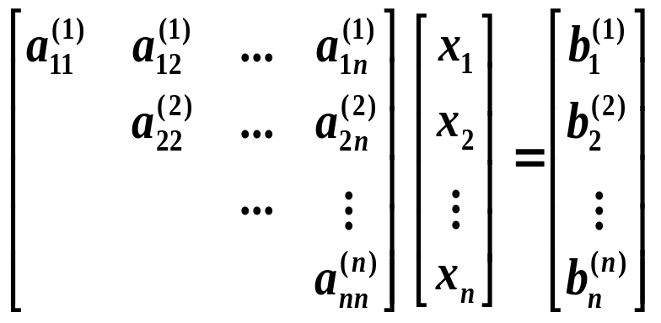
2、高斯消元法的公式
消元
记
Step 1：设 ，计算因子
将增广矩阵第 i 行 − l_{i1} × 第1行，得到
其中
Step k：设 ，计算因子
且计算
共进行 ？ 步
n − 1

Slide 8
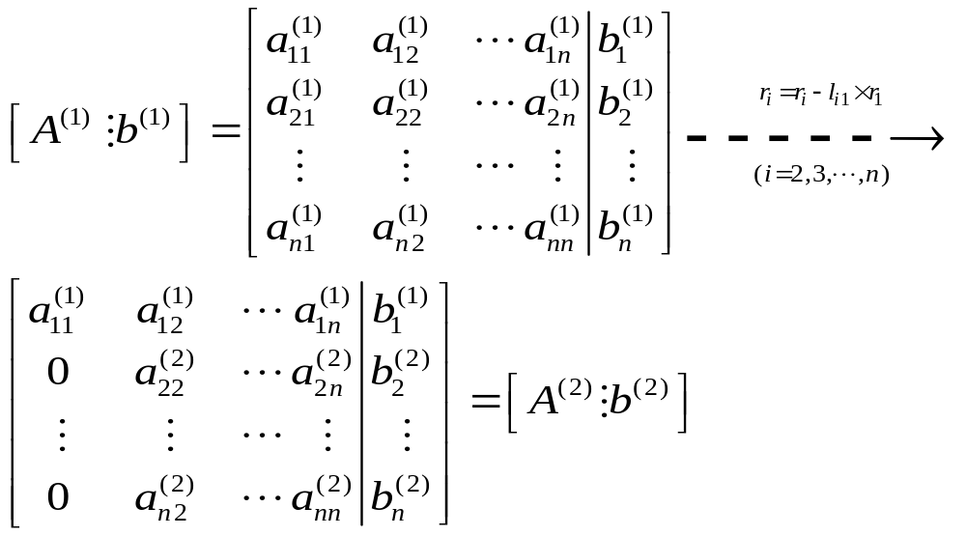
再看一下消元过程
在［A⁽¹⁾:b⁽¹⁾］中,红方框中的元素是要转化为0的部分；［A⁽²⁾:b⁽²⁾］中,红方框中的元素全部已发生变化,故上标由(1)改(2),计算公式为

Slide 9
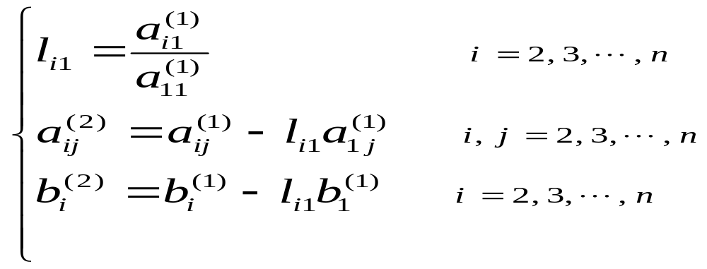
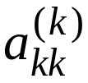
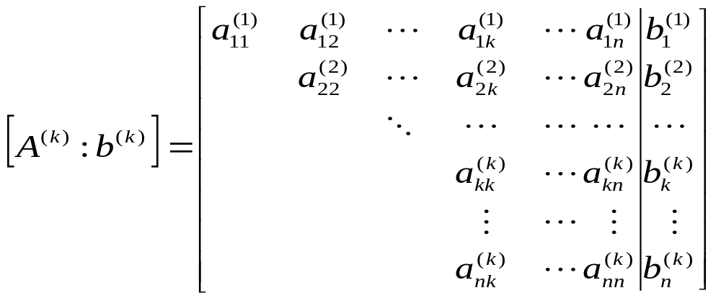
设前k-1次消元已完成,且 ≠0,此时增广矩阵如下:

Slide 10
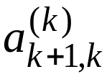
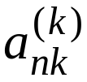
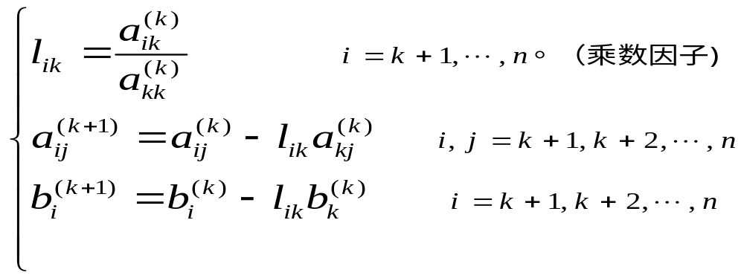
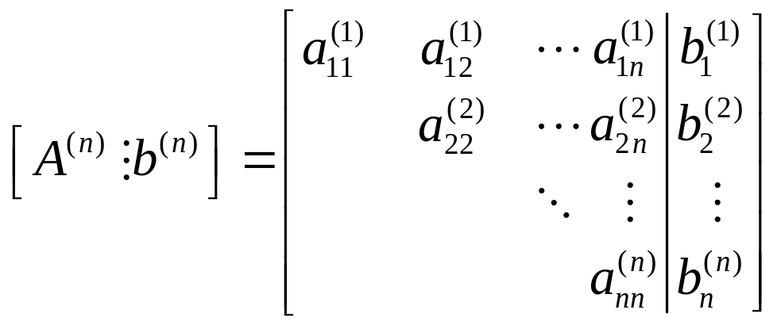
第k次消元的目的是对框内部分作类似第一次消元的处理,消掉第k+1个方程到第n个方程中的x_{k}项,即把 到 化为零。计算公式如下
只要 ≠0,(k=1,2,☹,n-1)消元过程就可以一直进行下去。当k=n-1时,消元过程完成，得上三角形矩阵

Slide 11

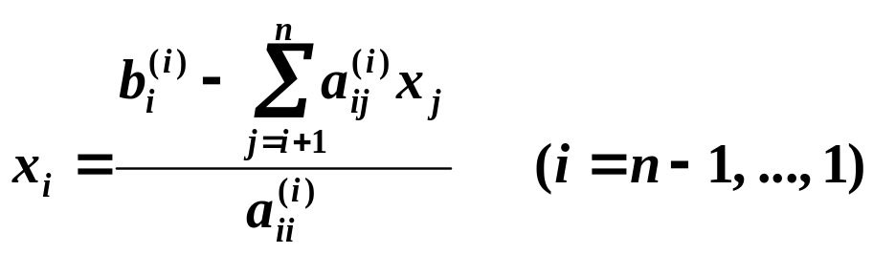
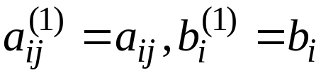
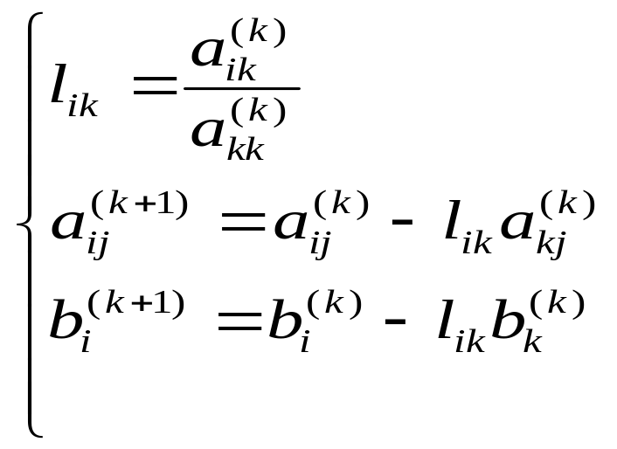
回代
综合以上讨论, Gauss消元法解线性方程组的公式为:
1、消元
①令
(i,j=1,2,…,n)
②对k=1到n-1,若 ≠0 ,进行
(i,j=k+1,k+2,☹,n)

Slide 12


2、回代,若 ≠0
3、高斯消元法的条件
以上消元过程中要求 ≠0 (i=1,2,☹,n-1),回代过程则进一步要求 ≠0,但就方程组Ax=b讲, 是否等于0是无法事先看出的。
因为消元运算所作的变换是“将某行的若干倍加到另一行”，所以A的顺序主子式D_{i} (i=1,2,☹,n)在消元过程中是不变的。即此类变换不改变行列式的值。因此有:

Slide 13




高斯消元法消元过程能进行到底的充要条件是系数阵A的1到n-1阶顺序主子式不为零；能够利用高斯消元法求解的充要条件是A的所有顺序主子式 /* determinant of leading principal submatrices */ 均不为0，得到唯一解。
定理
What if we can’t find such k ?
Then we must find the smallest integer k ≥ i with
, and interchange the k-th row with the i-th row.
注：事实上，只要 A 非奇异，即 A⁻¹ 存在，则可通过逐次消元及行交换，将方程组化为三角形方程组，求出唯一解。
No unique solution exists.
No unique solution exists.
What if ?
What if ?
关于高斯消元法运算量的估计

Slide 14
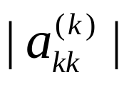
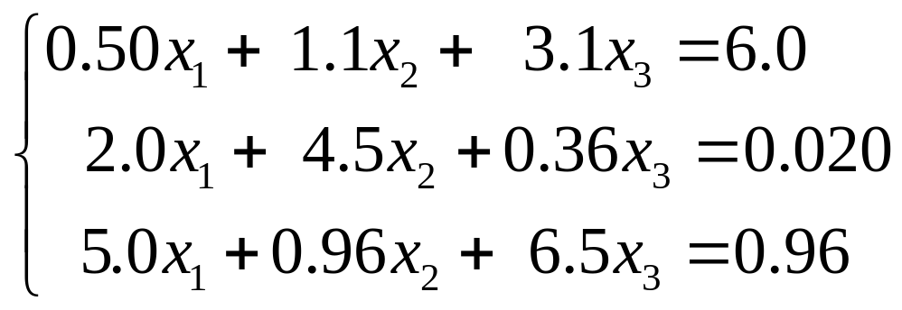
3、选主元Gauss消去法 /* Pivoting Strategies */
在上节Gauss消去法中,消元时可能出现 =0的情况,Gauss消去法将无法继续。即使 ≠0,但 <<1,此时用它作除数,也会导致其它元素数量级严重增加,带来舍入误差的扩散,使解严重失真。
例 采用三位有效数字计算，求解线性方程组
方程组的准确解是 x=(-2.6, 1, 2)^{T}

Slide 15
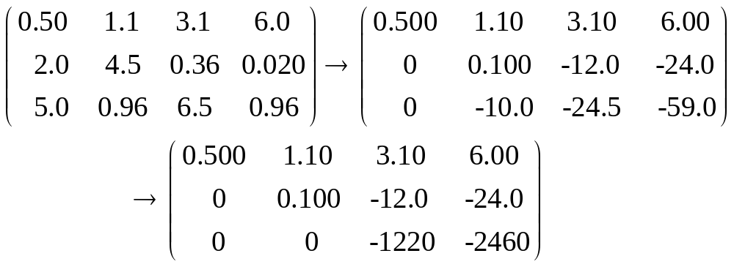
解:(方法1)顺序消去法
回代得解是 x*=(-5.80, 2.40, 2.02)^{T}。l₂₁=4, l₃₁=10,l₃₂=-100。
而方程组的准确解是 x=(-2.6, 1, 2)^{T},误差很大.

Slide 16
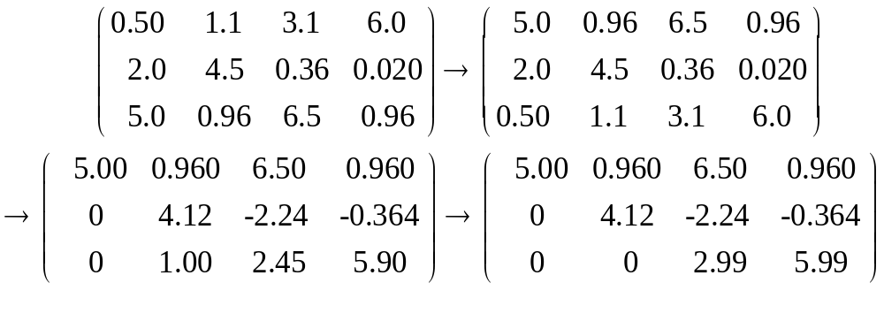
解:(方法2)作行变化,选主元
回代得解是x*=(-2.60, 1.00, 2.00)^{T}, l₂₁=0.4, l₃₁=0.1, ₃₂=0.24272。
而方程组的准确解是 x=(-2.6, 1, 2)^{T},几乎得到精确解.
从例2可以看出,对方程组作简单的行交换有时会显著改善解的精度。在实际使用Gauss消去法时,常用“选主元”技巧以避免“小主元”的出现,从而保证Gauss消去法能顺利进行并保证解的数值稳定性。

Slide 17
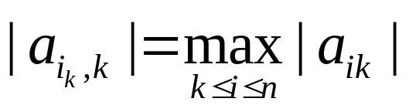
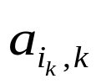
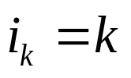
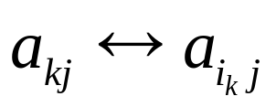
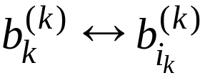
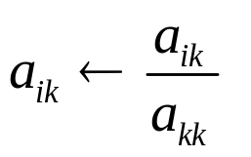
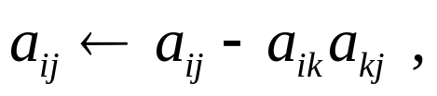


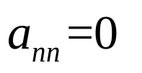
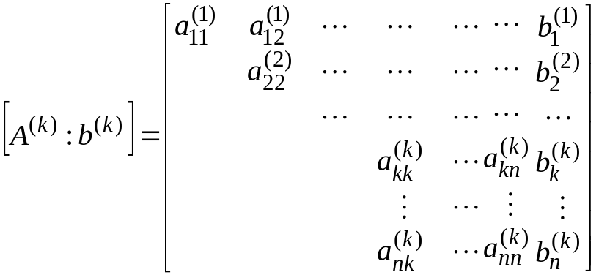
 列主元消去法 /* Partial Pivoting, or maximal column pivoting */
Gauss列主元消去法可以表述如下:
１．选主元，对k=1,2,···,n-1确定i_{k}，使
若 =0，则A为奇异矩阵，停机。
２．若 ，转３。否则换行
３．消元
(k≤ j ≤n)
４．若 ，停机．
５．回代求解(和Gauss消元法相同)

Slide 18

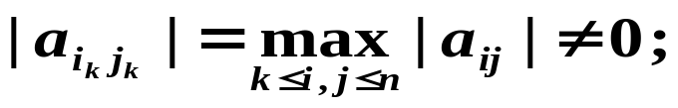
 全主元消去法 /* Complete Pivoting */
每一步选绝对值最大的元素为主元素，保证 。
Step k: ① 选取
② If i_{k} ≠ k then 交换第 k 行与第 i_{k} 行;
If j_{k} ≠ k then 交换第 k 列与第 j_{k} 列;
③ 消元
注：列交换改变了 x_{i} 的顺序，须记录交换次序，解完后再换回来。
Gauss主元素法是一种实用的算法,可以应用到任意的方程组Ax=b，只要系数行列式｜A｜≠0。
注：列主元法没有全主元法稳定。

Slide 19
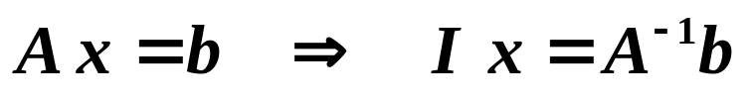
➢ §4 高斯-若当消去法 /* Gauss-Jordan Method */
与 Gaussian Elimination 的主要区别：
☞ 每步不计算 l_{ik} ，而是先将当前主元 a_{kk}^{(k)} 变为 1;
☞ 把 a_{kk}^{(k)} 所在列的上、下元素全消为0;
Obviously we no longer need the backward substitution!
Hey! Isn’t it better than Gaussian Elimination?
What makes you say so?

Slide 20
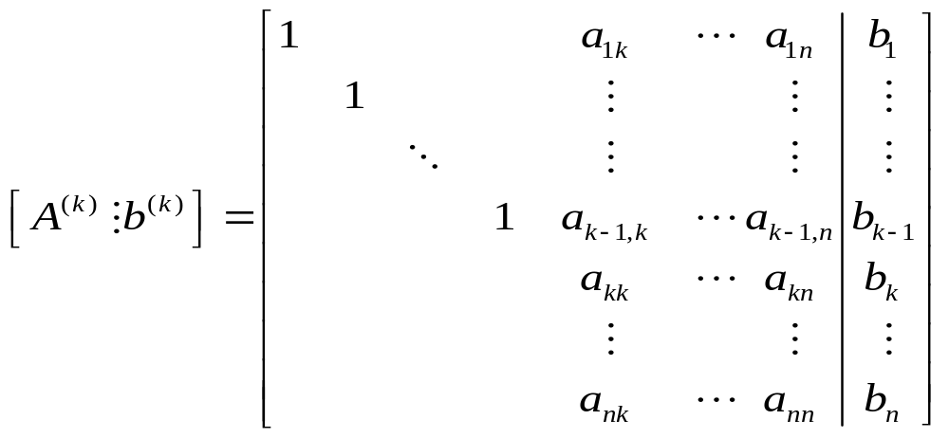
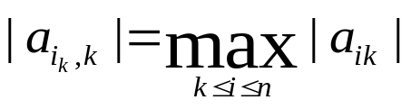

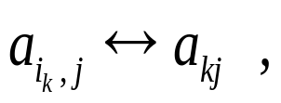

设Gauss-Jordan消去法已完成了前k-1步，于是Ax=b化为等价方程组A(k)x=b(k)，其增广矩阵为
在第k步计算时,考虑将第k行第k列上下的元素都化为0,且将a_{kk}化为1。对k=1,2,☹,n
1、按列选主元，确定i_{k}使
2、若 交换增广矩阵第k行和第i_{k}行的元素
(j=k,k+1,☹,n)

Slide 21
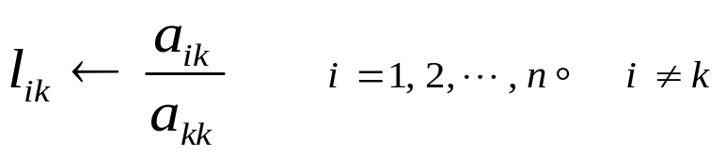
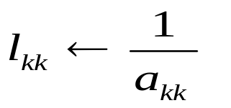
3、计算乘数

4、消元
a_{ij}=a_{ij}-l_{ik}a_{kj} (i=1,2,☹,n,且i≠k,j=k+1,☹,n)
b_{i}=b_{i}-l_{ik}b_{k} (i=1,2,☹,n,且i≠k)
5、主行计算
a_{kj}=a_{kj}l_{kk} (j=k,k+1,☹,n)
b_{k}=b_{k}l_{kk}
注：Gauss-Jordan消去法即为对Gauss消元法作进一步处理——继续消元

Slide 22
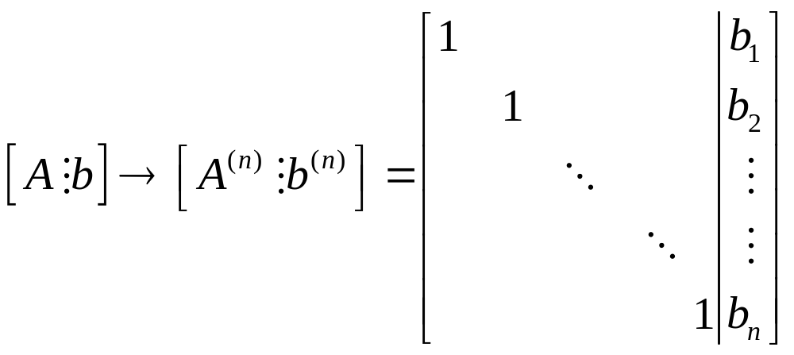
当k=n时,
显然x_{i}=b_{i},i=1,2,☹,n就是Ax=b的解.

Slide 23

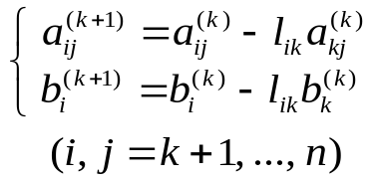
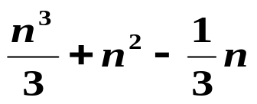



➢ 运算量 /* Amount of Computation */
由于计算机中乘除 /* multiplications / divisions */ 运算的时间远远超过加减 /* additions / subtractions */ 运算的时间，故估计某种算法的运算量时，往往只估计乘除的次数，而且通常以乘除次数的最高次幂为运算量的数量级。
(n − k) 次
(n − k)² 次
 Gaussian Elimination:
(n − k) 次
Gaussian Elimination 的总乘除次数为
，运算量为 级。
Step k：设 ，计算因子
且计算
(n − k) (n − k + 2) 次
消元乘除次数：
共进行n − 1步
1 次
(n − i +1) 次
回代乘除次数：

Slide 24




 Gauss-Jordan Method:
运算量约为 。故通常只用于求逆矩阵，而不用于解方程组。求逆矩阵即 。
例 设 ，求 A⁻¹
解 构造增广矩阵

Slide 25



故
Gauss-Jordan消去法算法略加改造便成了求逆的算法 Ax=I

Slide 26







§2 直接分解法（LU分解） /* Matrix Factorization */
➢ 1高斯消元法的矩阵形式 /* Matrix Form of G.E. */
Step 1:
记 L₁ =
，则
Step n − 1:
其中
L_{k} =

Slide 27







观察L_{k}的性质:
记为
L
单位下三角阵
/* unitary lower-triangular matrix */
记 U =
A 的 LU 分解
/* LU factorization */
当A进行LU分解以后,Ax=b的求解就更容易了.求解Ax=b等价于求解Ly=b,Ux=y.

Slide 28



定理
若A的所有顺序主子式 /* determinant of leading principal submatrices */ 均不为0，则 A 的 LU 分解唯一（其中 L 为单位下三角阵）。
证明：显然，LU 分解存在。下面证明唯一性。
若不唯一，则可设 A = L₁U₁ = L₂U₂ ，推出
✓
Lower-triangular
With diagonal entries 1
Upper-triangular
注：关于LU或LDV分解的存在唯一性可参看《矩阵论》一书中的三角分解部分

Slide 29



➢ 2 直接LU分解法(Doolittle分解、Courant分解)：
思路
Doolittle分解：通过比较法直接导出L 和 U 的计算公式。

Slide 30





l_{ii} = 1
固定 i :
对 j = i, i+1, …, n 有
a
固定 j:
对 i = j, j+1, …, n 有
j
−
1
⇒
l
=
(a
−
∑
l
u
)/u_{jj}
b
ij
ij
ik
kj
k
=
1
Algorithm: Doolittle Factorization
Step 1: u_{1j} = a_{1j}; l_{j1} = a_{j1} / u₁₁; ( j = 1, …, n )
Step 2: compute and for i = 2, …, n−1;
Step 3:
a
b

Slide 31

➢ 实际运算过程(考试或者草稿计算、非计算机)：
➢ 方阵行列式的求法：
为避免中断，还应添加选主元的过程。
A=LU,|A|=|L||U|

Slide 32



Slide 33


例 用Doolittle方法解方程组
解: Doolittle分解

Slide 34



例如：
注1：三角分解常用来求解同一个系数矩阵的一系列方程组。
注2：用同样的方法求解Courant分解

Slide 35


➢§3追赶法解三对角方程组 （Thomas方法）
/* Crout Reduction for Tridiagonal Linear System */
与G.E.类似，一旦
α_{i} = 0 则算法中断，故并非任何
三对角阵都可以用此方法分解。
Step 1: 对 A 作Crout 分解
直接比较等式两边的元素，可得到计算公式。

Slide 36






Step 2: 追——即解 ：
Step 3: 赶——即解 ：
定理
若 A 为对角占优 /* diagonally dominant */ 的三对角阵，且满足 ，则追赶法可解以 A 为系数矩阵的方程组。
They satisfy the following inequality:
Hey, what does diagonally
dominant mean???
Well, how large is LARGE?
It means that the diagonal entries
of the matrix are very LARGE.
注：
☞ 如果 A 是严格对角占优阵，则不要求三对角线上的所有元素非零。
☞ 运算量为 O(5n)。

Slide 37
实际计算中 Ax=f 的阶数往往很高,应注意 A 的存贮技术.已知数据只用4个一维数组就可存完.即 {a_{i}}, {b_{i}}, {c_{i}}, {f_{i}} 各占一个一维数组, {α _{i}} 和 {β_{i}} 可存放在 {b_{i}}, {c_{i}} 的位置, {y_{i}} 和 {x_{i}}则可放在 {f_{i}} 的位置,整个运算可在4个一维数组中运行. 具有对焦占优特性的追赶法计算也不要选主元素.
今后将学习的三次样条插值，常微分方程的边值问题等都归结为求解系数矩阵为三对角矩阵的线性方程组。

Slide 38



➢ § 4、平方根法 /* Choleski’s Method */：
——对称 /* symmetric */ 正定 /* positive definite */
矩阵的分解法
定义
一个矩阵 A = ( a_{ij} )_{n×n} 称为对称阵，如果 a_{ij} = a_{ji} 。
定义
一个矩阵 A 称为正定阵，如果 对任意非零向量 都成立。
回顾：对称正定阵的几个重要性质
 A⁻¹ 亦对称正定，且 a_{ii} > 0
 A 的顺序主子阵 /* leading principal submatrices */ A_{k} 亦对
称正定
 A 的特征值 /* eigen value */ λ_{i} > 0
 A 的全部顺序主子式 det ( A_{k} ) > 0
结论：对称正定矩阵，存在下三角阵，A=UU^{T ——即为平方根法}

Slide 39






➢矩阵的LDU分解
定理 若A的各阶顺序主子式非零,则A可以分解为A=LDU,其中L是单位下三角阵,U是单位上三角阵,D是对角阵,且这种分解是唯一的.
证: 由条件有A=LU,由分解过程知
取
记
记
记
于是

Slide 40










➢对称正定矩阵的乔累斯基(Cholesky)分解（即A=LDL^{T}）
将对称 正定阵 A 做 LU 分解
u₁₁
1
u_{ij} / u_{ii}
u_{ij}
1
u₂₂
记为
U =
=
u_{nn}
1
A 对称
即
则 仍是下三角阵
记 D^{1/2} =
定理
设矩阵A对称正定，则存在非奇异下三角阵 使得 。若限定 L 对角元为正，则分解唯一。
Why is u_{ii} > 0?
Since det(A_{k}) > 0
证 因为 A 对称正定,所以A各阶顺序主子式为正.
所以有A=LDU,A^{T}=U^{T}DL^{T}=A=LDU.

Slide 41

由LDU分解的唯一性知:U^{T}=L, U=L^{T}
所以 A=LDL^{T}.
下面证D的对角元为正数,
因为 |L|=1≠0,所以 L^{T}y_{i}=e_{i} 必有非零解 y_{i} ≠ 0,
y_{i}^{T}Ay_{i}=y_{i}^{T}LDL^{T}y_{i}=(L^{T}y_{i})^{T}D(L^{T}y_{i})=e_{i}^{T}De_{i}=d_{i}
这是一个二次型,由A 对称正定知 d_{i} > 0 (i=1,2, … ,n).
由LU分解的唯一性，可以得上面的分解唯一
形如 A=LL^{T} 的分解称为对称正定矩阵的乔累斯基分解 （即A=LDL^{T}）

Slide 42




Slide 43


关于平方根法和改进的平方根法（即A=LDL^{T}）的几点说明：
对称正定矩阵的A=LL^{T}分解对应于解对称正定方程组Ax=b的平方根法.
由矩阵乘法原理容易推出L的元素 l_{ij} 的算法:
(1)对j=1,2,…,n,计算

Slide 44



(2) Ax=b可化为
(3) 解 L y = b
(4) 解 L^{T}x = y

Slide 45


以上就是平方根法,它适用于系数阵是对称正定矩阵的方程组.它的运算量以乘除法计是 n³/6 左右,只是高斯消元法的一半,显然这是因为只计算 L 不算 U 的缘故.
注： 对于对称正定阵 A ，从 可知对任意k ≤ i 有 。即 L 的元素不会增大，误差可控，不需选主元。
注：它的缺点是要计算n 次开平方,为避免开平方运算,发展了平方根法的改进形式,它对应于 A=LDL^{T} 分解
改进的平方根法计算量仍约为 n³/6, 但回避了开平方运算.

Slide 46
二、条件数和误差分析 /* Condition Number and Error Analysis */
线性方程组 Ax=b 的解是由系数阵A及右端向量b决定的.由实际问题中得到的方程组中,A的元素和b的分量,总不可避免地带有误差,因此也必然对解向量x产生影响.
这就提出一个问题:当A有误差ΔA,b有误差Δb时,解向量x有多大误差?即当A和b有微小变化时,x的变化有多大? 若A和b的微小变化,也只导致x的微小变化,则称此问题是“良态”的；反之,若A和b的微小变化会导致x的很大变化,则称此问题为“病态”问题.在以下的讨论中,设A非奇异,b≠0,所以||x||≠0.

Slide 47













求解 时，A 和 的误差对解 有何影响？
➢ 设 A 精确， 有误差 ，得到的解为 ，即
绝对误差放大因子
相对误差放大因子
又

Slide 48












是关键
的误差放大因子，称为
A的条件数，记为cond (A) ,
越 则 A 越病态，
难得准确解。
➢ 设 精确，A有误差 ，得到的解为 ，即
大
Wait a minute …
Who said that ( I + A⁻¹ ΔA )
is invertible?
(只要Δ A充分小，使得

Slide 49





注:  cond (A) 的具体大小与 || · || 的取法有关，但相对大小一致。
☞ cond (A) 取决于A，与解题方法无关。
☞
常用条件数有：
cond (A)₁
cond (A)∞
cond (A)₂
特别地，若 A 对称，则
条件数的性质：
 A可逆，则 cond (A)_{p} ≥ 1；
 A可逆，α ∈ R 则 cond (α A) = cond (A) ；
 A正交，则 cond (A)₂=1；
 A可逆，R正交，则 cond (RA)₂ = cond (AR)₂ = cond (A)₂ 。

Slide 50
Cond(A) =|| A||||A-1||≥|| AA-1|| =||I||=1，即Cond(A)总是大于等于1的数。条件数反映了方程组的“病态”性质。 Cond(A) 接近于1时,称方程组是良态的。当Cond(A) >>1时,称方程组为病态的方程组。
对病态方程组，无论采用什么方法求解，都将会产生很大的计算误差。在这种情况下，最好方法是考虑修改数学模型，或者改变算法与计算公式，避开病态方程组。
在第七章的数据拟合问题中的正则方程,就出现了病态方程组。常常采用正交多项式做数据拟合以避开病态的正则方程组。

Slide 51


例 n阶希尔伯特矩阵
当n较大时,是有名的病态矩阵.在函数逼近时,有时得到方程组H_{n}x=b,当n稍大,用任何方法都难以解出理想的结果.考查它的条件数表2-1(P49)可见H_{n}在n稍大时,即呈严重病态.
例
求cond₂(H₂),cond₁(H₂)和cond∞(H₂).

Slide 52






解：
因H₂对称
因H₂⁻¹也对称
同理

